Slide 1
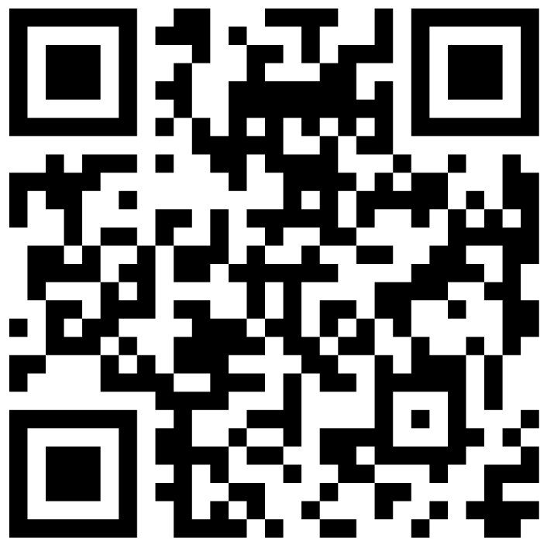
Чат-бот с информацией для абитуриента
Команда: Clowns++

Slide 2
Проблема, целевая аудитория
Цель: Создать чат-бот с информацией для абитуриента. Чат-бот предназначен для лиц, планирующих поступление в вуз, содержит ответы на часто задаваемые вопросы.
Целевая аудитория: абитуриенты

Slide 3

Решение
Для решения кейса использовалась библиотека pyTelegramBotAPI. В качестве БД использовался Json-файл.

Slide 4
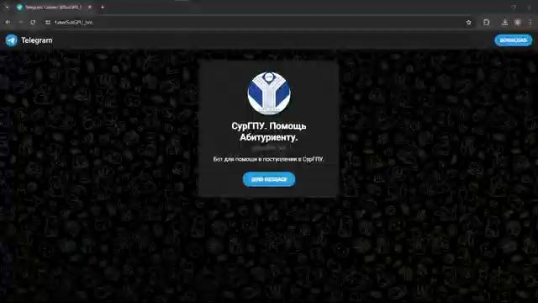
Функционал

Slide 5
Будущее развитие
Добавить больше факультетов и их направления
Добавить визуальную часть
Добавить онлайн подачу документов
Сделать опросник об интересах абитуриента и на основе данных предлагать факультеты

